Slide 1

Báo cáo lập trình di động SQLite
Nhóm 6: Cao Thị Thu Dân
Lê Kim Tân
Nguyễn Hiền Luân
Lớp : DC18CTT01

Slide 2

SQLite là gì?
SQLite là một cơ sở dữ liệu quan hệ, mã nguồn mở, nó được tích hợp sẵn trên hệ điều hành Android, vì vậy bạn có thể sử dụng nó bất cứ lúc nào, và không cần phải cấu hình gì thêm.
Thông thường với các cơ sở dữ liệu như Oracle, MySQL,.. bạn cần phải có thư viện điều khiển (Driver libary), và tạo kết nối JDBC, tuy nhiên với SQLite điều đó là không cần thiết.

Slide 3
Kiến trúc SQLite
Để thao tác với SQLite, ta sử dụng 2 đối tượng chính:
SQLiteOpenHelper: đối tượng dùng để tạo, nâng cấp, đóng mở kết nối CSDL
SQLiteDatabase: đối tượng dùng để thực thi các câu lệnh SQL trên một CSDL

Slide 4
SQLiteOpenHelper
Trong lớp này có 2 hàm khởi tạo và 4 tham số:
Tham số 1: Context context: Context là một lớp trừu tượng của hệ thống, chứa thông tin môi trường ứng dụng, cung cấp các phương thức để có thể tương tác với hệ điều hành, giúp chúng ta dễ dàng truy cập và tương tác tới các tài nguyên của hệ thống...
Tham số 2: String name: Tên database
Tham số 3: CursorFactory factory: thường để null
Tham số 4: Int version: version của database

Slide 5
SQLiteOpenHelper
Khi khởi tạo một object của class này, ta cần override 2 methods:
onCreate(): phương thức này được gọi bởi framework, nếu có yêu cầu truy cập database mà lại chưa khởi tạo database, ở đây ta phải viết code khởi tạo database, cụ thể là khởi tạo bảng (chú ý: khi khởi tạo bảng, ta phải đặt tên khóa chính là _id)
onUpgrade(): phương thức này được dùng khi ứng dụng của bạn có nhiều phiên bản database đc thêm vào. Nó sẽ cập nhật database hiện có hoặc khởi tạo lại thông qua onCreate().
SQLiteOpenHelper là lớp cung cấp các phương thức getReadableDatabase() và getWriteableDatabase(),để truy cập đến các đối tượng của lớp SQLiteDatabase để đọc và ghi dữ liệu.

Slide 6
SQLiteDatabase
SQLiteDatabase là lớp cơ sở để làm việc với cơ sở dữ liệu SQLite trong Android và nó cung cấp các phương thức mở, truy vấn, cập nhật và đóng cơ sở dữ liệu, ngoài ra còn cung cấp phương thức execSQL() để truy vấn trực tiếp đến cơ sở dữ liệu.
Sử dụng đối tượng ContentValues để định nghĩa key/values. Key định danh cho cột của bảng và value là giá trị của bản ghi của cột này. ContentValues sử dụng để insert và cập nhật dữ liệu trong bản ghi. Ngoài ra để truy vấn cơ sở dữ liệu chúng ta sử dụng phương thức rawQuery() và query() thông qua lớp SQLiteQueryBuilder.
SQLiteQueryBuilder là lớp rất thuận tiện giúp truy vấn cơ sở dữ liệu.
rawQuery() chấp nhận một câu lệnh lựa chọn như một đầu vào.
query() cung cấp cấu trúc cho câu lệnh SQL đơn giản.

Slide 7
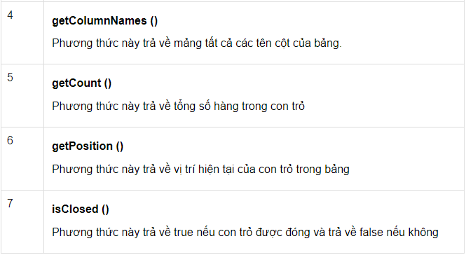
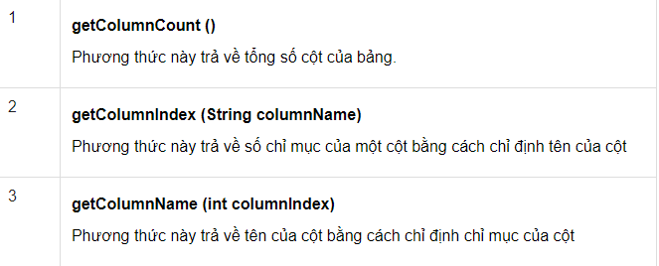
Cursor
Đối tượng cursor hiểu đơn giản là một con trỏ, trỏ đến kết quả trả về của câu truy vấn.
Một số phương thức trong cursor:

Slide 8

THANKS FOR
listening

